Slide 1
Compiladores – Java2c

Slide 2
Integrantes
André Cruz Cavalcante
Greg Ouyama Martins
Matheus Freire
Tiago dos Santos

Slide 3
Agenda
Proposta
Detalhamento do Problema
O que foi feito
Detalhamento do Escopo

Slide 4
Proposta
Entrada [Linguagem JAVA]
Processamento [Compilação]
Saída [Linguagem C]

Slide 5
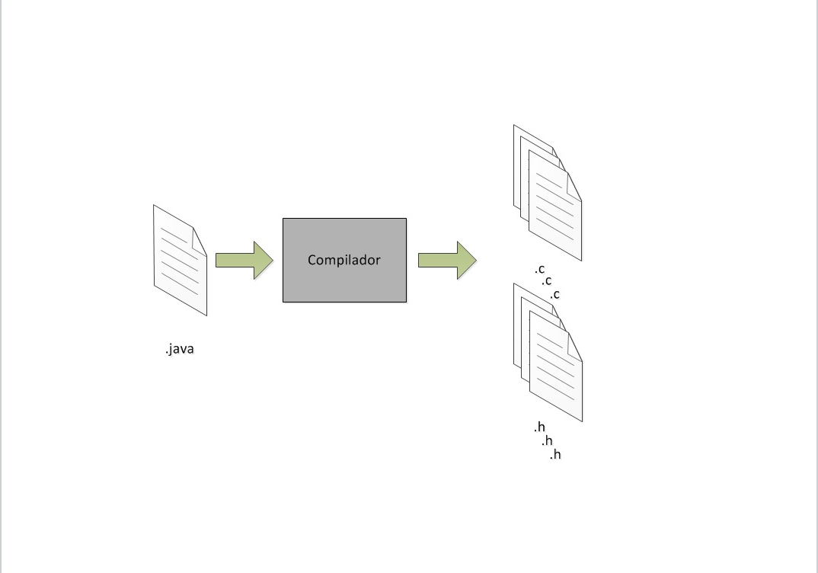
Escopo

Slide 6
O que foi feito!
Ponto de Controle 1
Ponto de Controle 2
Ponto de Controle 3
Entrega final
Definição do Escopo
Estudo do FLEX (Léxico)
Estudo do BISON (Sintático)
Ambientação com as ferramentas
Estudo do problema do projeto
Definição de expressões regulares
Detalhamento do escopo

Slide 7
Detalhamento do Problema

Slide 8
Detalhamento do Escopo
Atividade | Data Início | Data Fim
Definir Escopo | 28/08/2013 | 28/08/2013
Ambientação com o flex | 29/08/2013 | 02/09/2013
Ambientação com o bison | 03/09/2013 | 04/09/2013
Entrega 01 | 05/09/2013
Definir expressões regulares | 09/09/2013 | 24/09/2013
Gerar tokens | 25/09/2013 | 02/10/2013
Entrega 02 | 03/10/2013
Aprimorar tokens | 07/10/2013 | 11/10/2013
Geração de código | 14/10/2013 | 04/11/2013
Entrega 03 | 05/11/2013

Slide 9
Expressões Regulares

Slide 10
Obrigado

